Slide 1
Distribución Normal Estandarizada Z
Rubén Pizarro Gurrola

Slide 2
Objetivo
Transformar valores de x de una distribución normal a valores z de una distribución normal estandarizada.

Slide 3
Descripción
Se transforman valores de x a z
Se Visualizan valores de z
Se identifica su uso en término de probabilidad

Slide 4
Fundamento Teórico
$$z=\frac{x−μ}{σ}$$

Slide 5
Librerías
library(cowplot) # Gráficos library(ggplot2) # Gráfico library(mosaic) # library(dplyr) # Procesar, filtrar, ordenar, arrange... library(visualize)

Slide 6
Cargar función ¡ya PREPARADA!
En la siguiente función f.devolver.z() se hace una simulación de transforma cualquier valor de $x$ a valores de $z$.
En el archivo que se carga a continuación, se encuentra programada una función f.devolver.z() para obtener el valor de z a partir de los parámetros x, media y desviación.

Slide 7
Source()
source("https://raw.githubusercontent.com/rpizarrog/CIIT.-Diplomado-en-Ciencia-de-los-Datos-e-IoT/main/M%C3%B3dulo%20II/2022/funciones/funciones.para.distribuciones.r")

Slide 8
Convertir cualquier valor de x a z
Media igual a 21.5 y desv. std. igual a 2.5
z <- f.devolver.z(x = 20, media = 21.4, desv = 2.5) z
## [1] -0.56

Slide 9
Convertir varios valores de x a z
Se genera una secuencia de valores desde 21 a 22 de 0.025 en 0.025.
Se determina la media y desviación en la misma instrucción.

Slide 10
Inicializar valores
x <- seq(from=21, to=22, by=0.025) media <- mean(x) desv <- sd(x) x
## [1] 21.000 21.025 21.050 21.075 21.100 21.125 21.150 21.175 21.200 21.225 ## [11] 21.250 21.275 21.300 21.325 21.350 21.375 21.400 21.425 21.450 21.475 ## [21] 21.500 21.525 21.550 21.575 21.600 21.625 21.650 21.675 21.700 21.725 ## [31] 21.750 21.775 21.800 21.825 21.850 21.875 21.900 21.925 21.950 21.975 ## [41] 22.000

Slide 11
Crear datos de x’s y z’s en un data.frame()
z <- f.devolver.z(x = x, media = mean(x), desv = sd(x)) datos <- data.frame(x,z)

Slide 12
Mostrar datos head()
head(datos, 10)
## x z ## 1 21.000 -1.6695677 ## 2 21.025 -1.5860894 ## 3 21.050 -1.5026110 ## 4 21.075 -1.4191326 ## 5 21.100 -1.3356542 ## 6 21.125 -1.2521758 ## 7 21.150 -1.1686974 ## 8 21.175 -1.0852190 ## 9 21.200 -1.0017406 ## 10 21.225 -0.9182623

Slide 13
Mostrar datos tail()
tail(datos, 10)
## x z ## 32 21.775 0.9182623 ## 33 21.800 1.0017406 ## 34 21.825 1.0852190 ## 35 21.850 1.1686974 ## 36 21.875 1.2521758 ## 37 21.900 1.3356542 ## 38 21.925 1.4191326 ## 39 21.950 1.5026110 ## 40 21.975 1.5860894 ## 41 22.000 1.6695677

Slide 14
Crear Normal con geomDist()
g1 <- plotDist(dist = "norm", xlab = "x's", ylab = "Dens", mean = media, sd = desv, type = "h", main="Normal", sub=paste("Media=", round(media,2), " Desv.Std=",round(desv,2)))

Slide 15
Crear Normal Estándar Z con geomDist()
g2 <- plotDist(dist = "norm", xlab = "z's", ylab = "Dens", type = "h", main="Normal Std", sub=paste("Media=0 ", " Desv.Std=1"))

Slide 16
Visualizar x’s y z’s
plot_grid(g1, g2, ncol = 2)

Slide 17
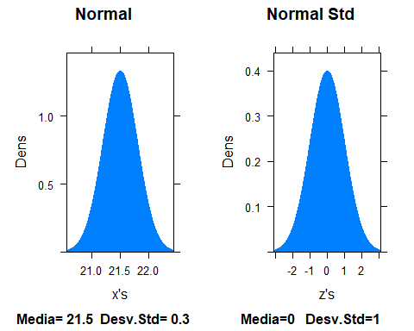

Slide 18
Su uso
Determinar probabilidades normal

Slide 19
Probabilidad de encontrar un valor entre 21.5 y 21.8. P(21.5 <= x <= 21.8).
prob <- pnorm(q = 21.8, mean = media, sd = desv) - pnorm(q = 21.5, mean = media, sd = desv) prob
## [1] 0.3417656

Slide 20
Visualizar probabilidad con distribución normal
g3 <- plotDist(dist = "norm", xlab = "x's", ylab = "Dens", mean = media, sd = desv, type = "h", groups = x >= 21.5 & x <=21.8, main="Normal", sub=paste("Media=", round(media,2), " Desv.Std=",round(desv,2), "; P(21.5 <= x <= 21.8) ",round(prob*100,2), "%")) g3

Slide 21
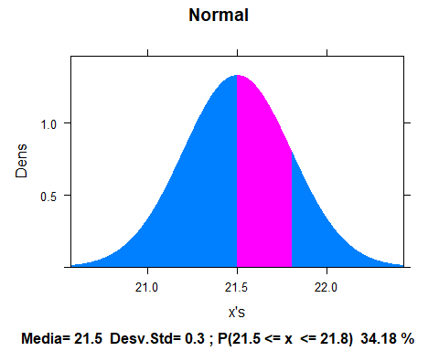

Slide 22
Determinar probabilidades normal

Slide 23
Probabilidad de encontrar un valor entre 21.5 y 21.8. P(21.5 <= x <= 21.8) con valores de z.
z2 <- f.devolver.z(x = 21.8, media = media, desv = desv) z1 <- f.devolver.z(x = 21.5, media = media, desv = desv) z2; z1
## [1] 1.001741
## [1] 0
prob <- pnorm(q = z2) - pnorm(q = z1) prob
## [1] 0.3417656

Slide 24
Visualizar probabilidad con distribución normal estándar Z
g4 <- plotDist(dist = "norm", xlab = "z's", ylab = "Dens", type = "h", groups = x >= z1 & x <= z2, main="Normal Std Z", sub=paste("P(",round(z1, 4), " <= x <= ", round(z2, 4),")" ,round(prob*100,2), "%")) g4

Slide 25
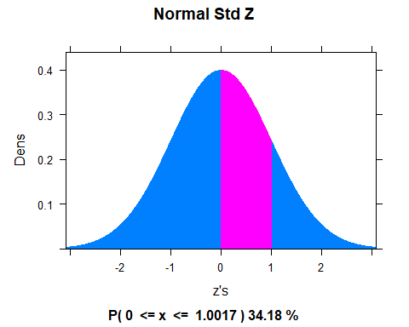

Slide 26
Interpretación
Pendiente

